Slide 1
Интеллектуальная игра по истории древнего мира. урок истории, 5 класс
Муниципальное общеобразовательное учреждение
средняя общеобразовательная школа № 3 г. Осы Пермский край
Автор: Волков Игорь Анатольевич
учитель истории

Slide 2
Первый тур -письменность

Slide 3
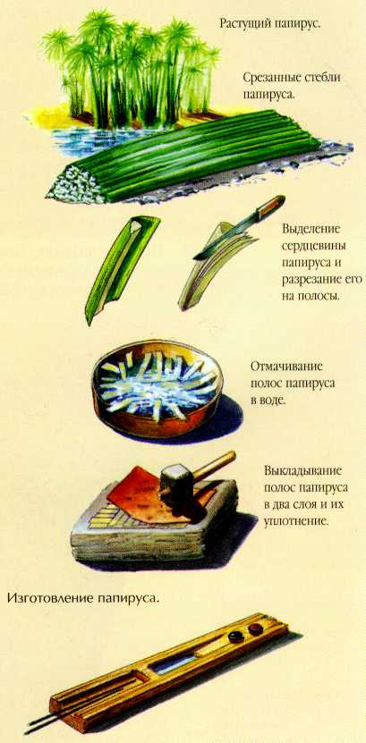
Задание
Определите в какой стране возникла данная письменность
За правильный ответ-
1 балл

Slide 4
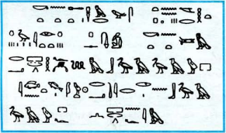

Slide 5
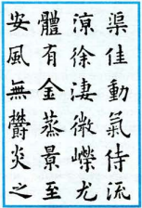

Slide 6
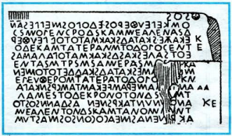

Slide 7
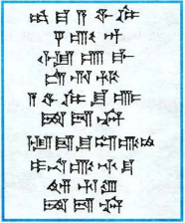

Slide 8
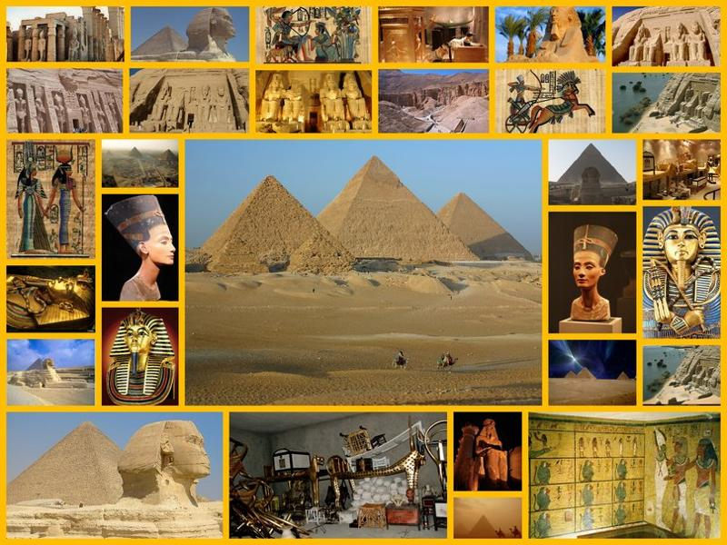
Второй тур - архитектура

Slide 9
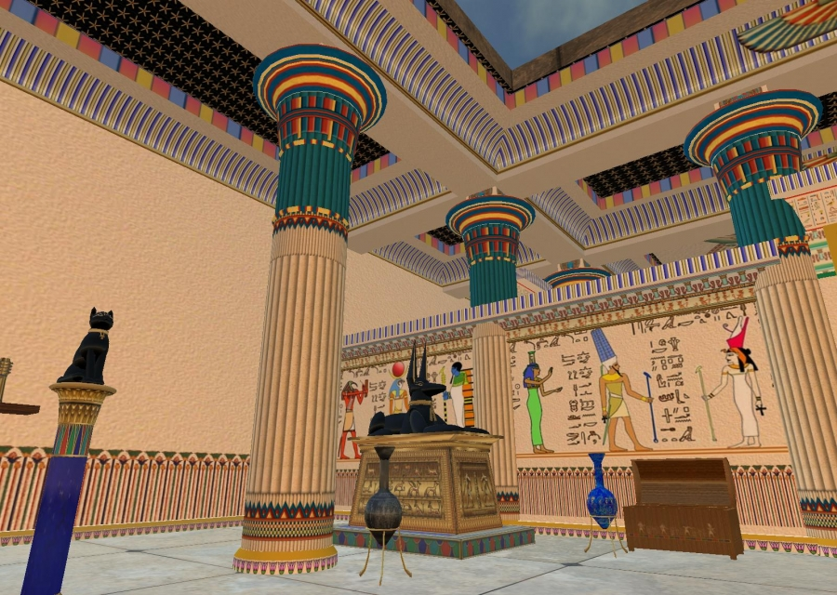
Задание
Определите страну в которой было создано данное сооружение
За правильное определение страны и за название по 1 баллу. Всего 2 балла.

Slide 10
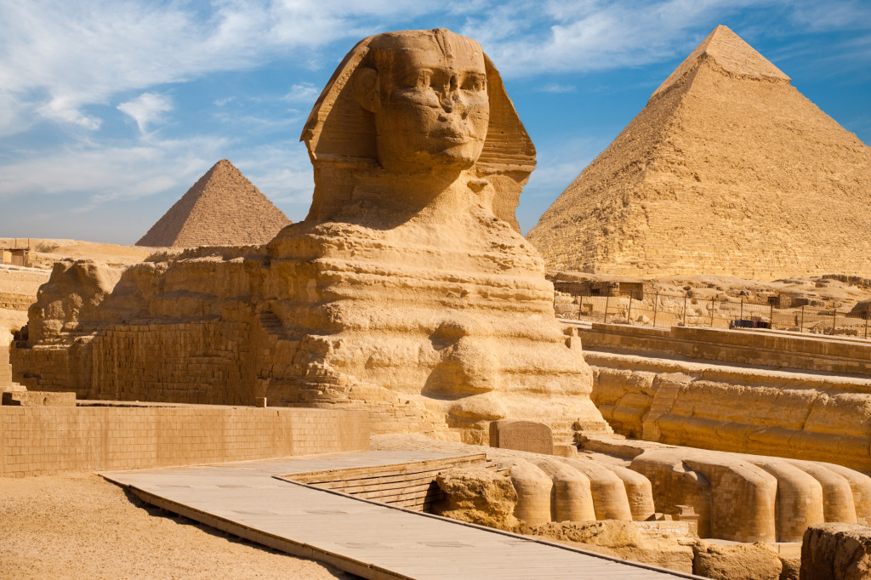

Slide 11
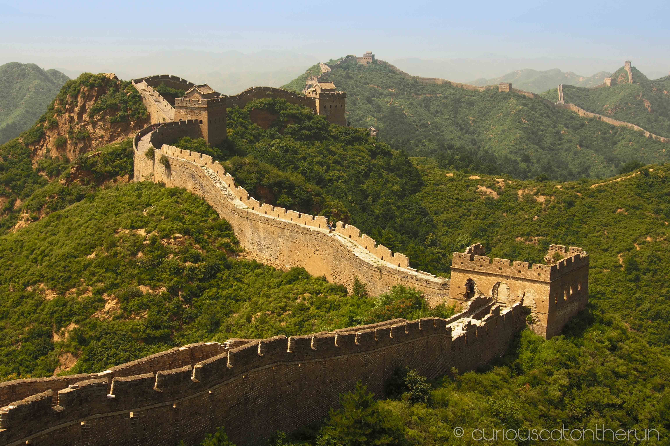

Slide 12
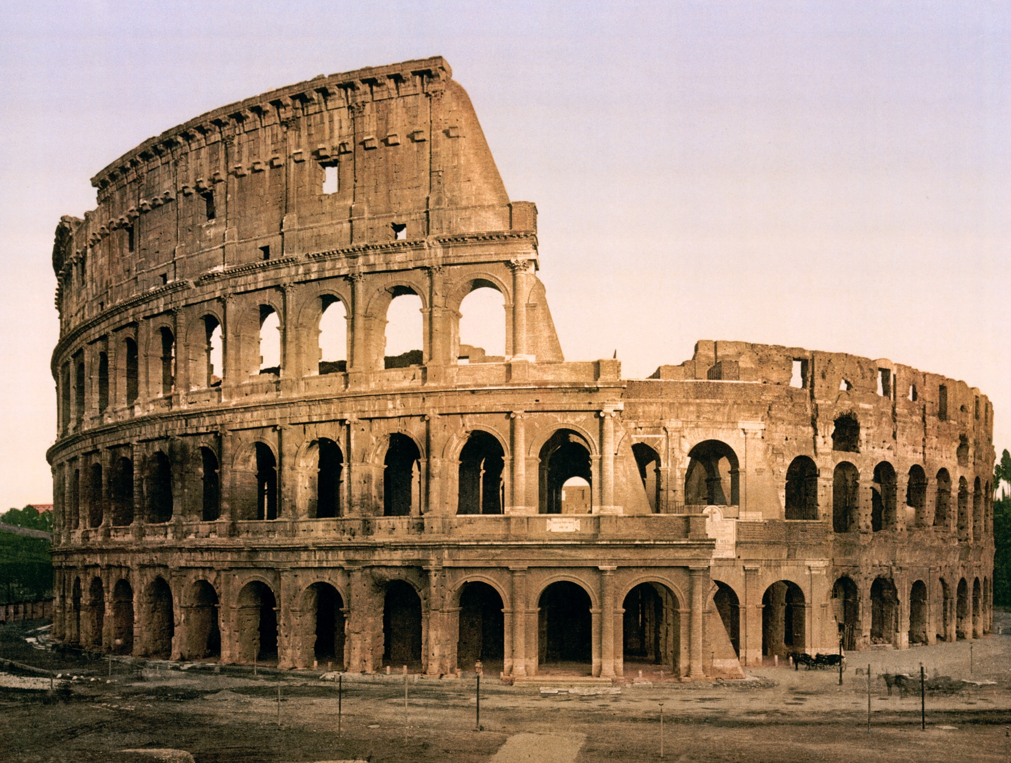

Slide 13
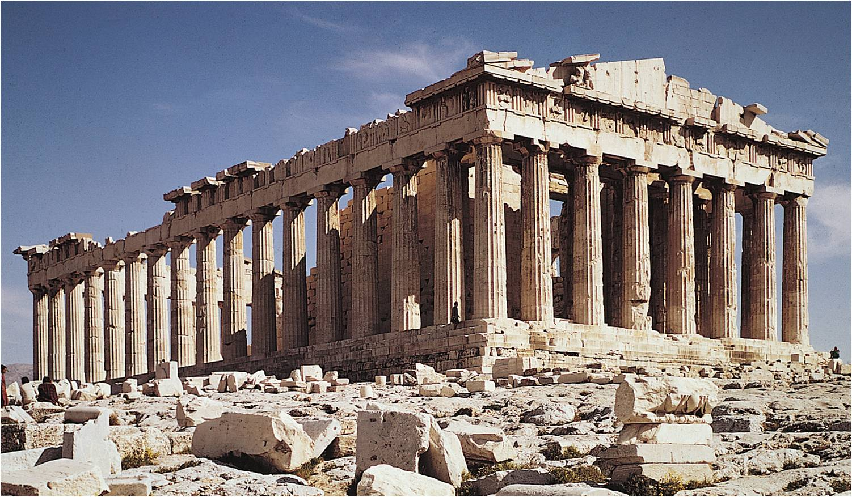
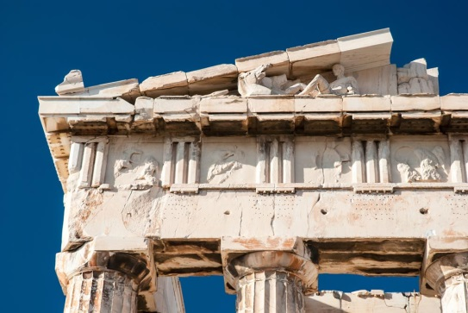
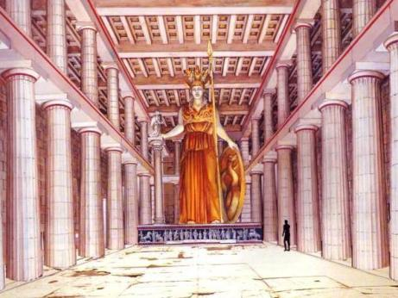
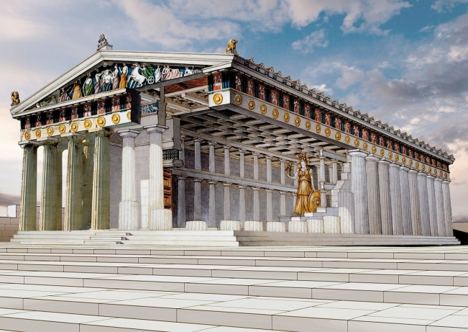
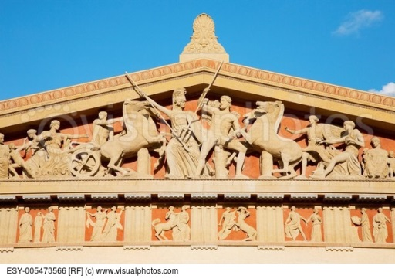

Slide 14
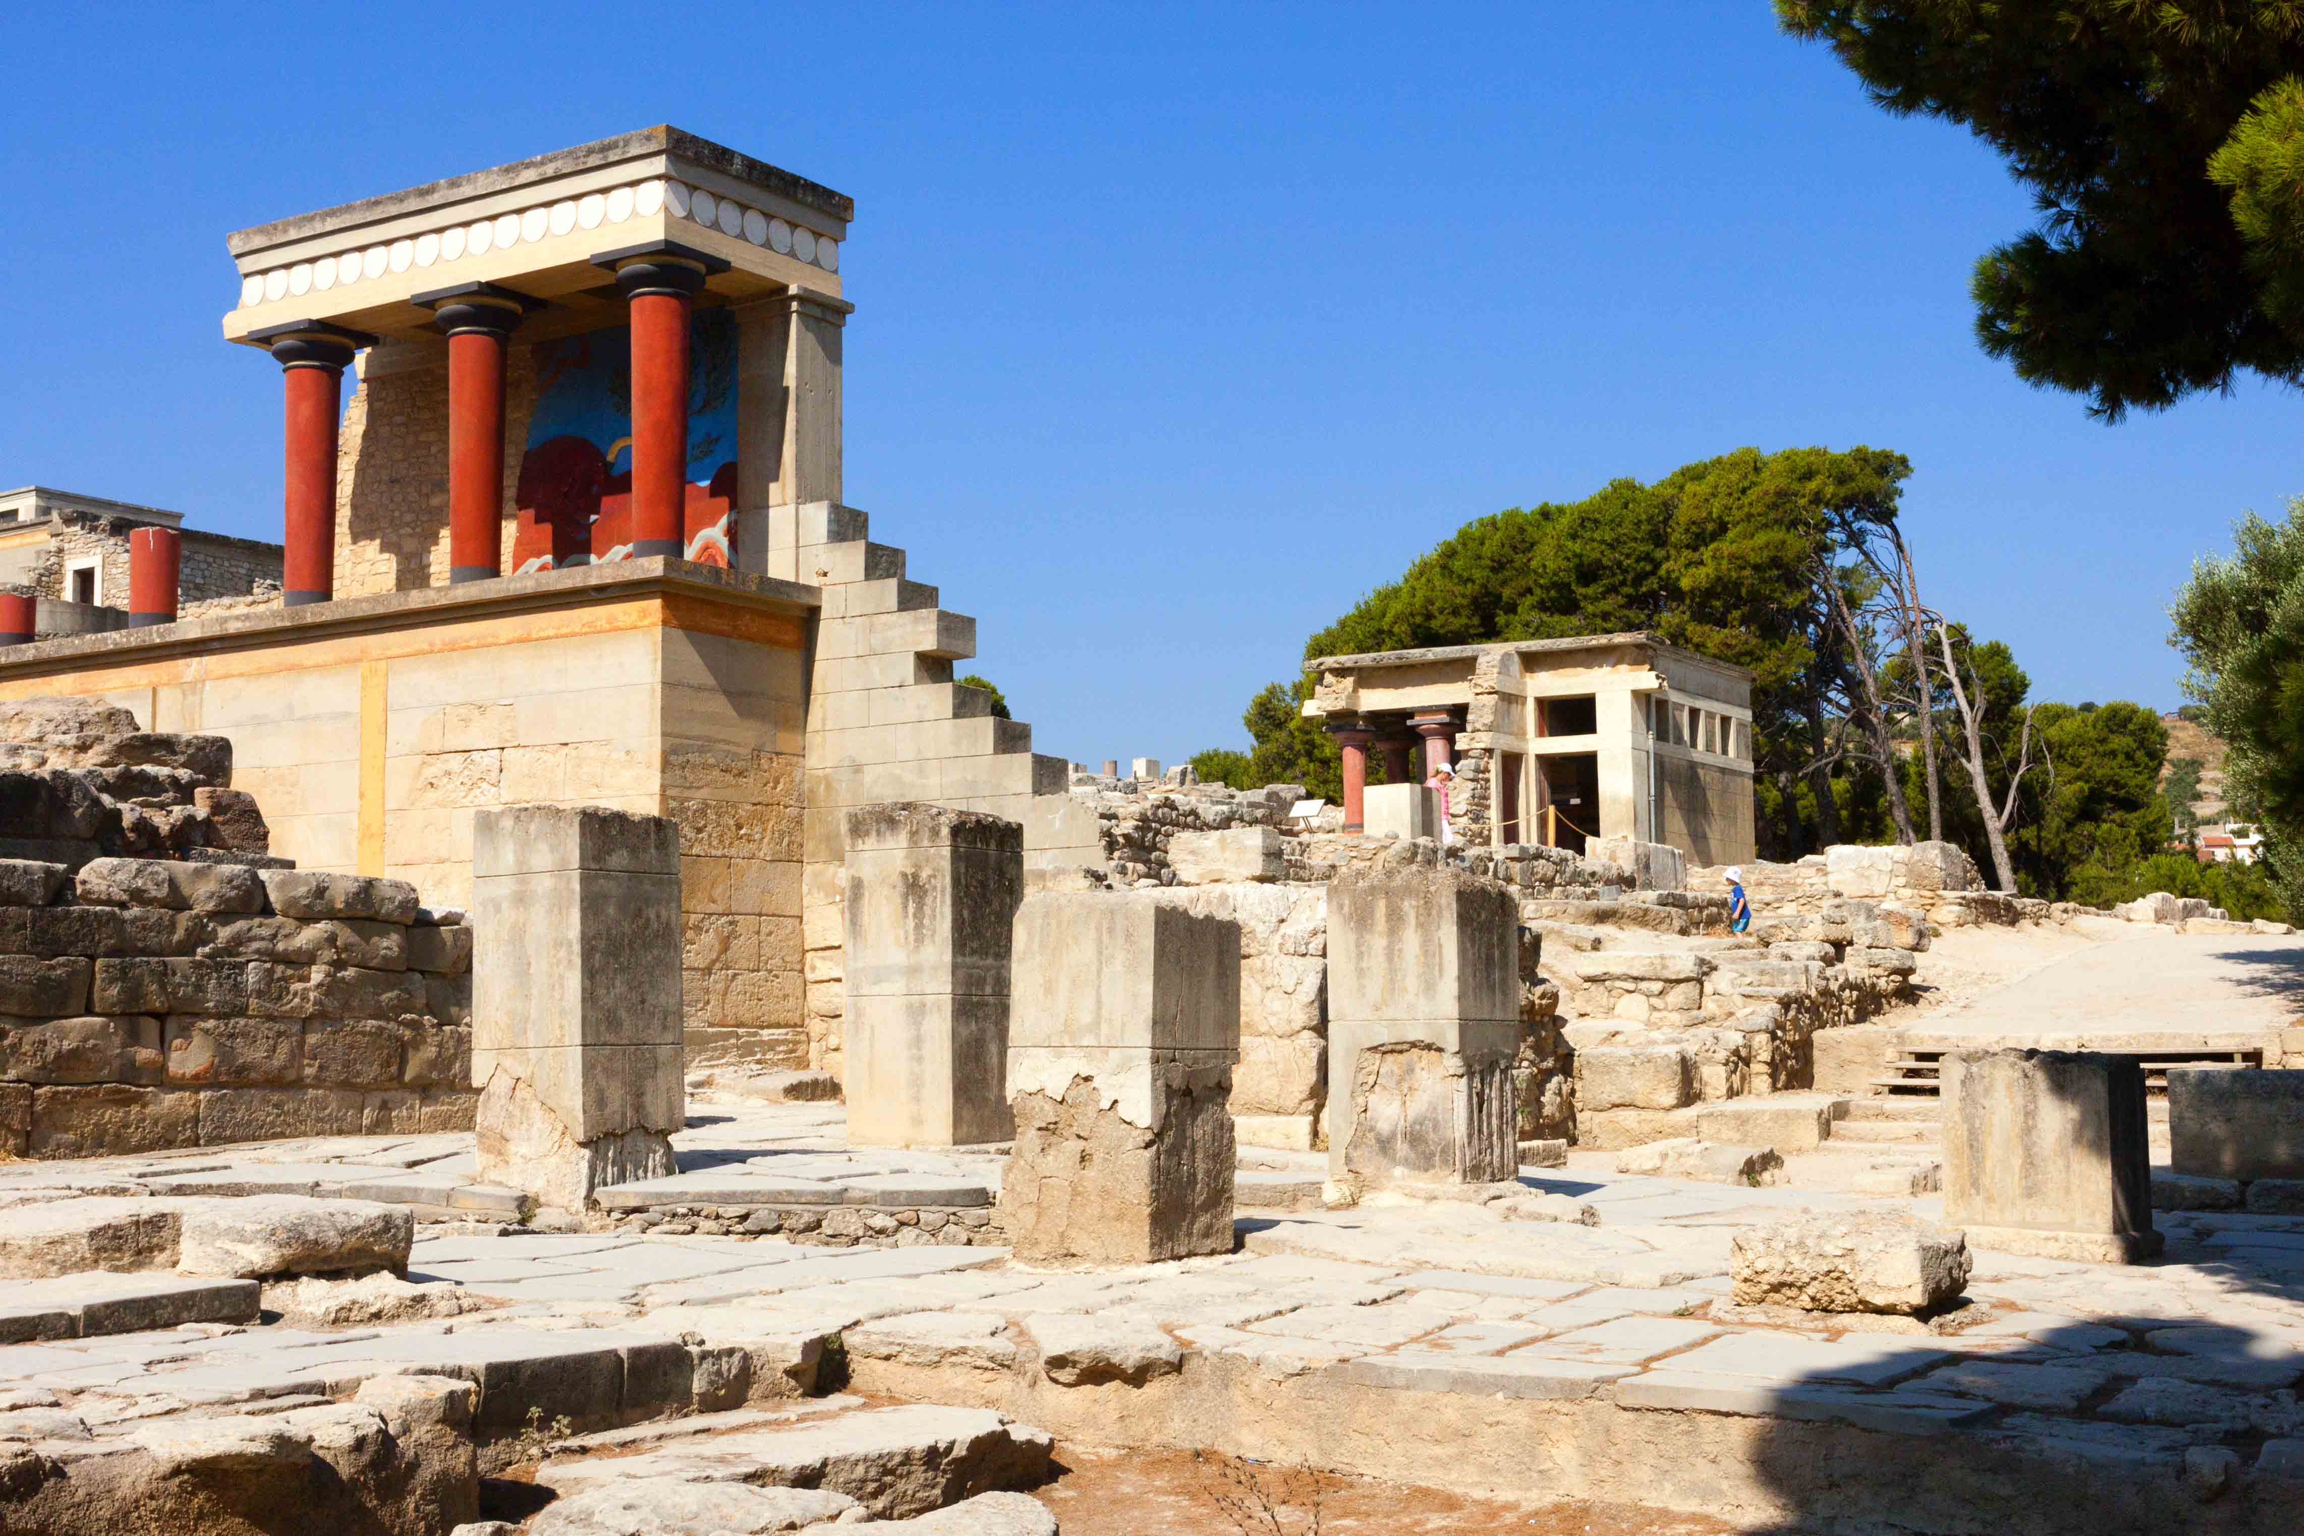
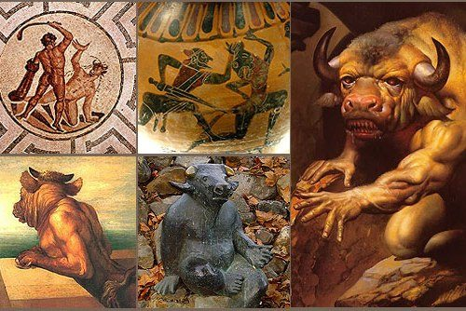

Slide 15
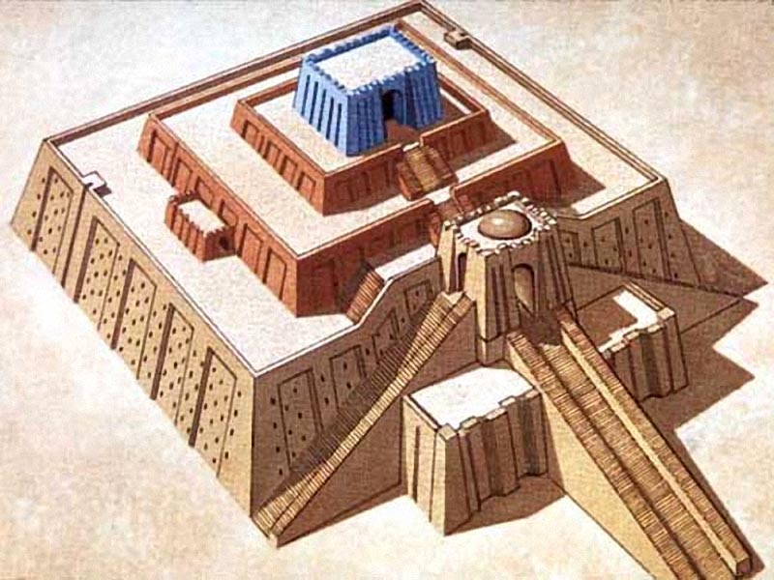

Slide 16
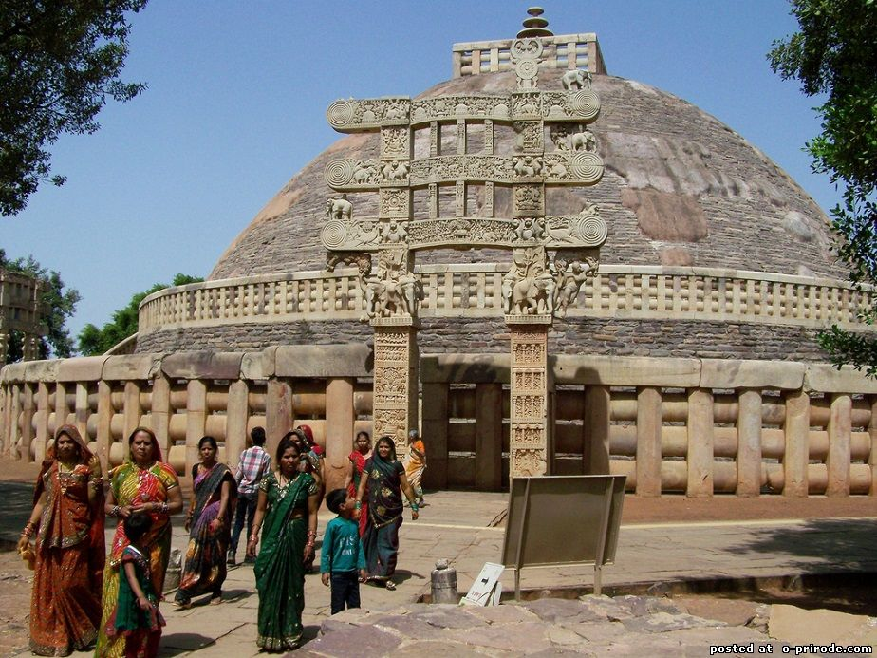

Slide 17
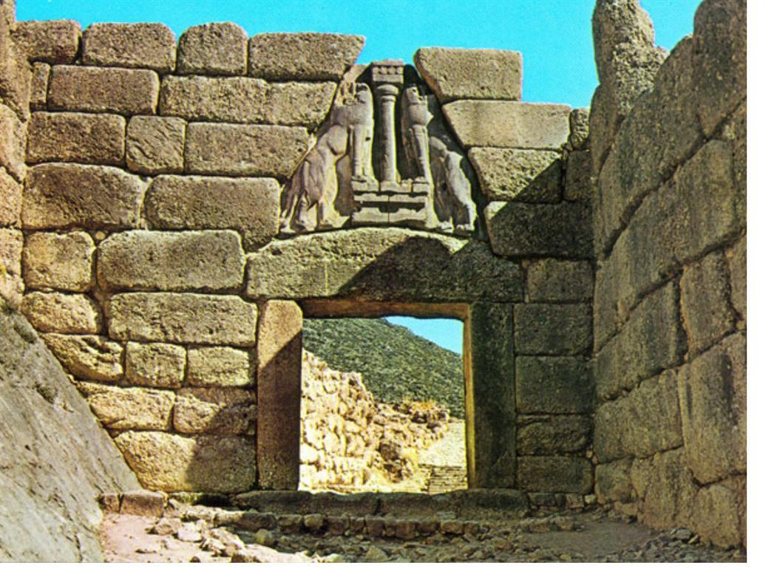

Slide 18
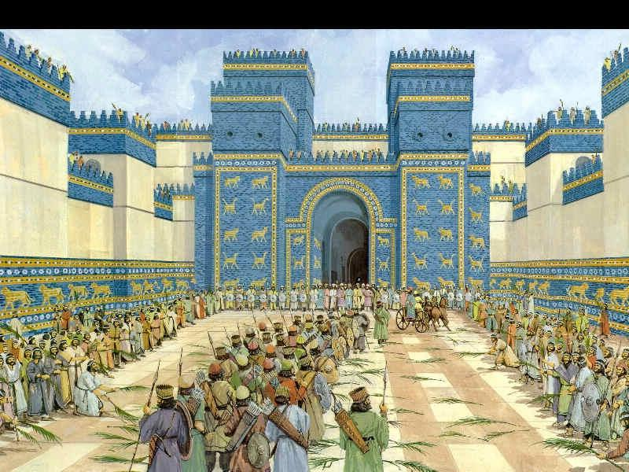

Slide 19
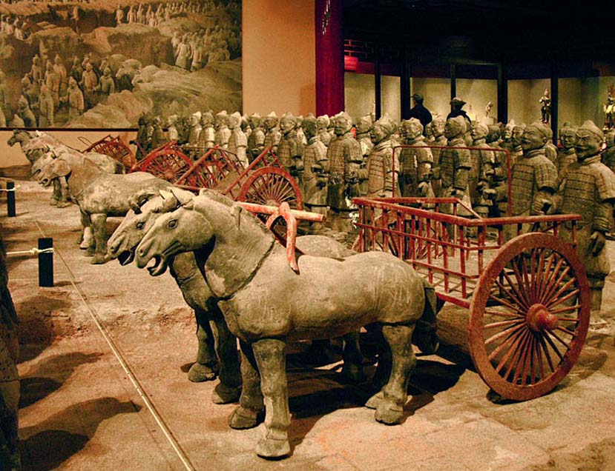

Slide 20
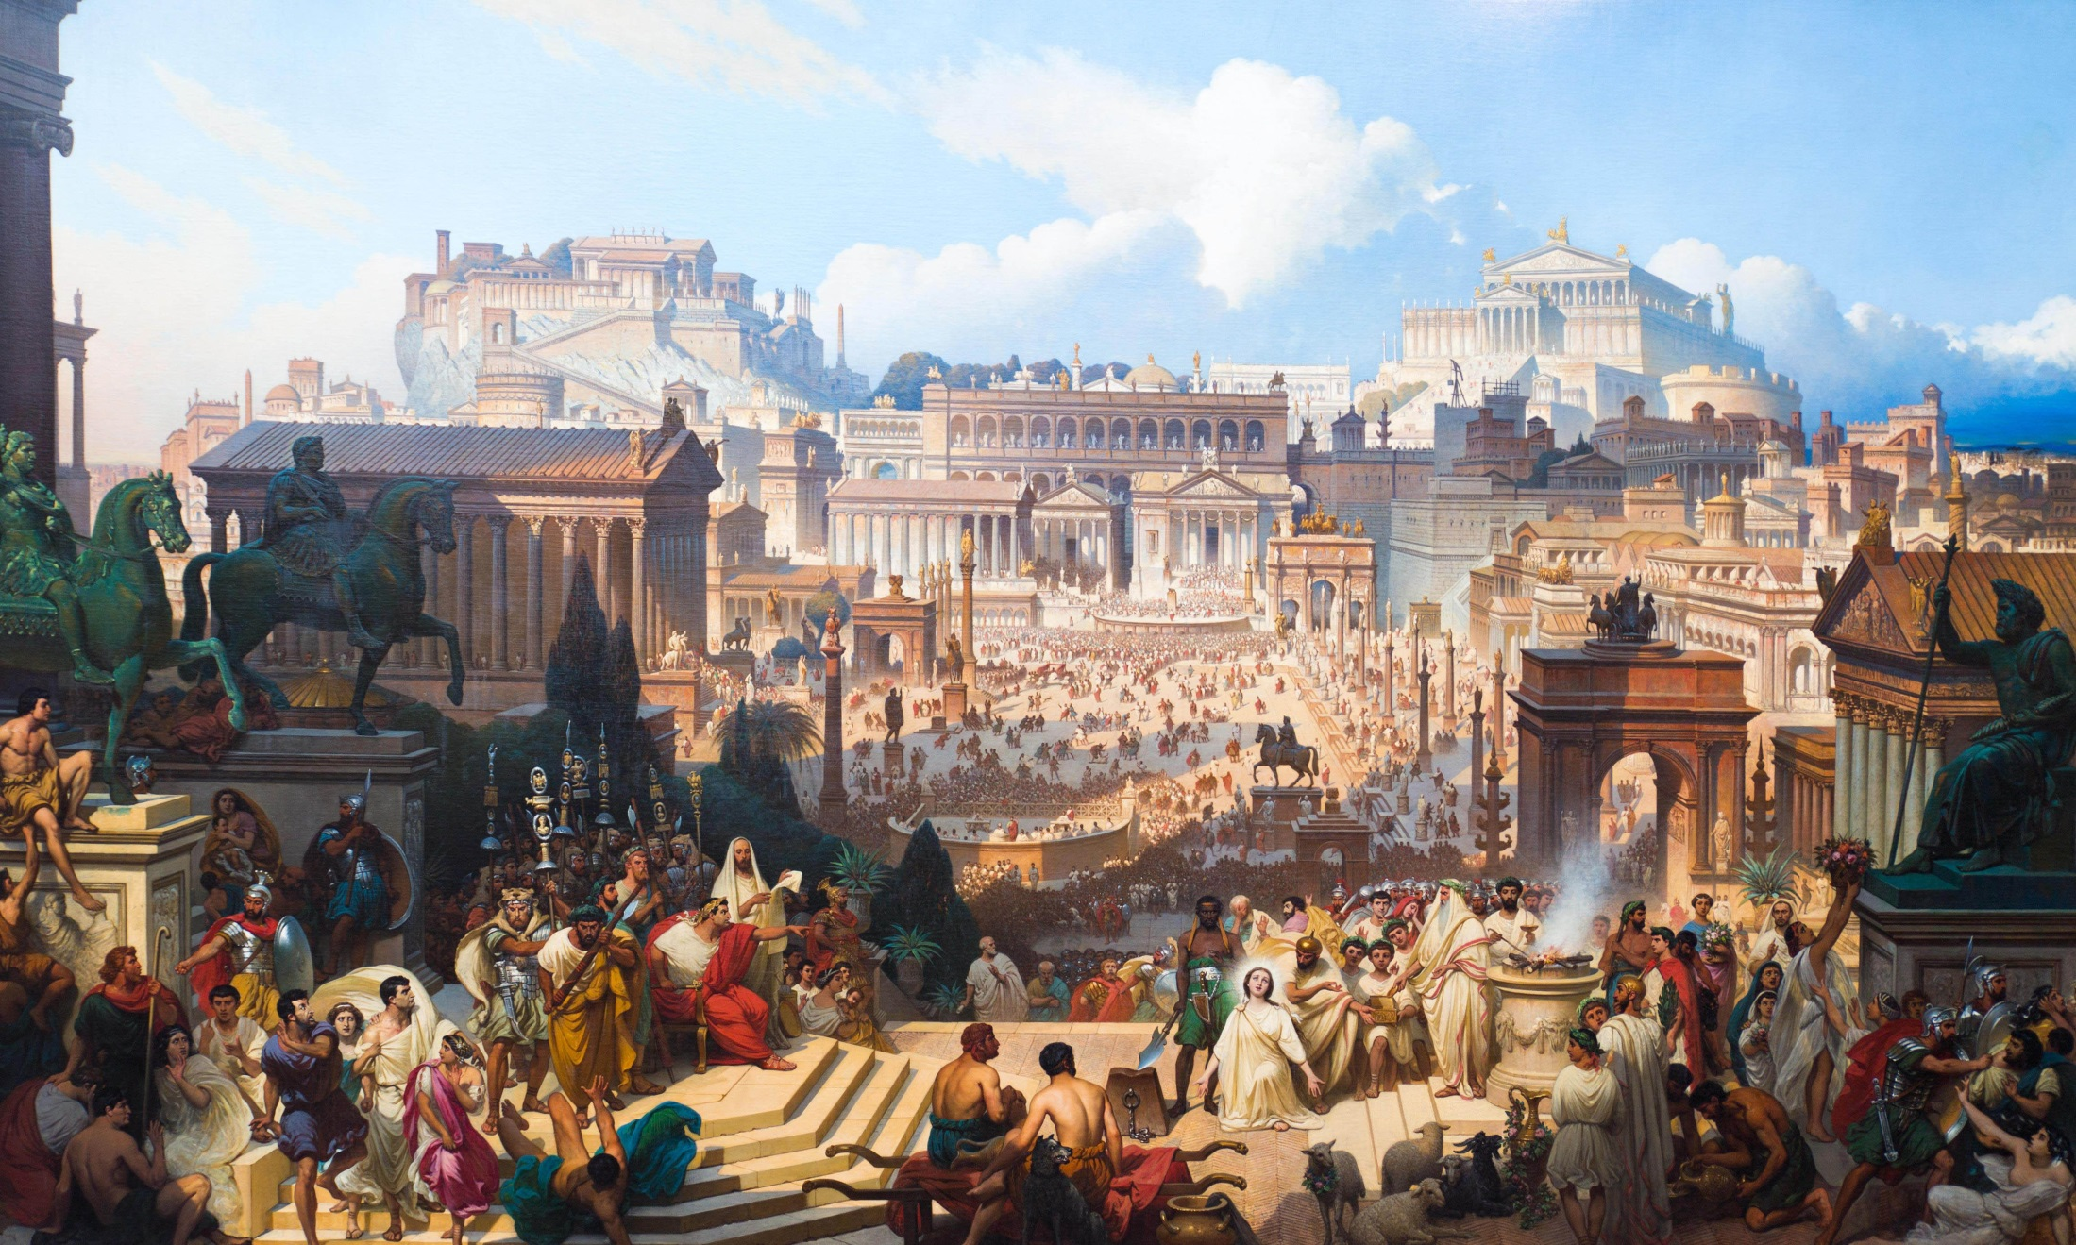

Slide 21
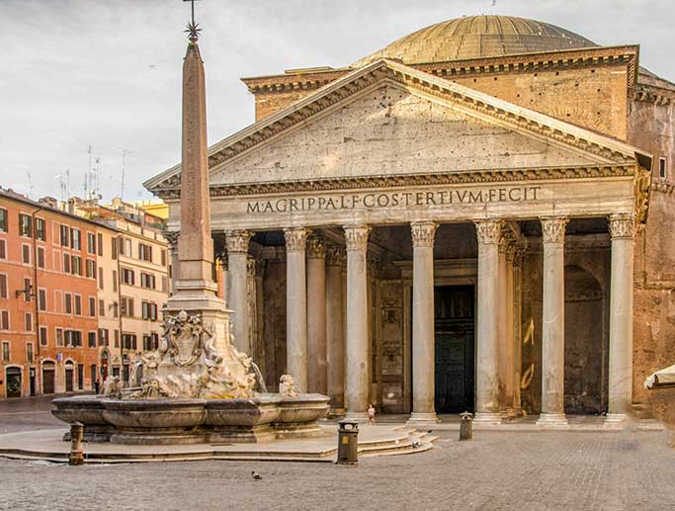

Slide 22
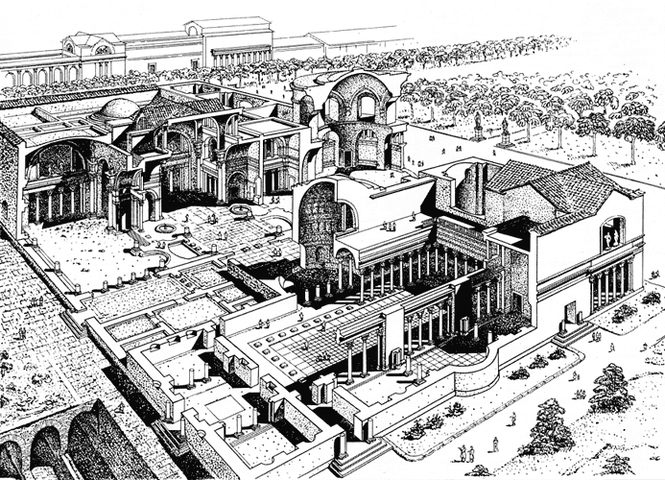

Slide 23
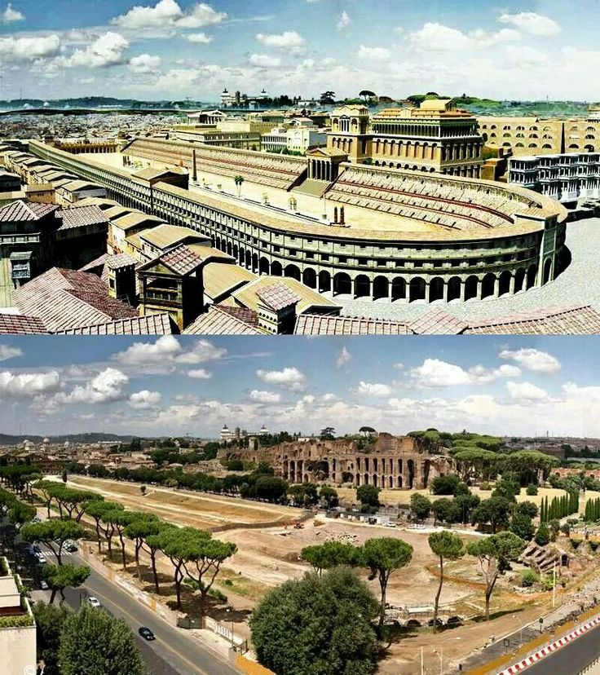
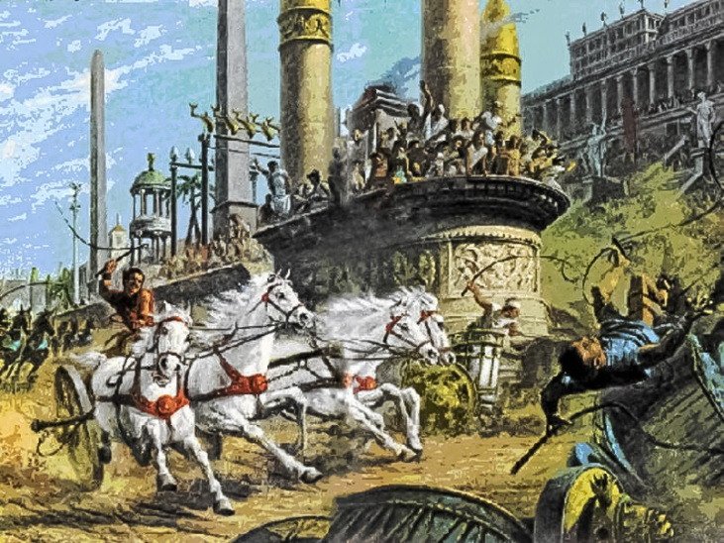
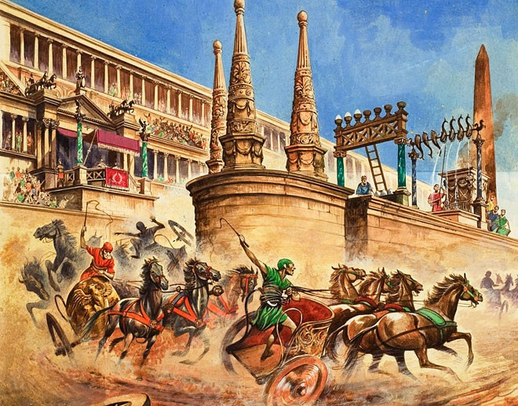
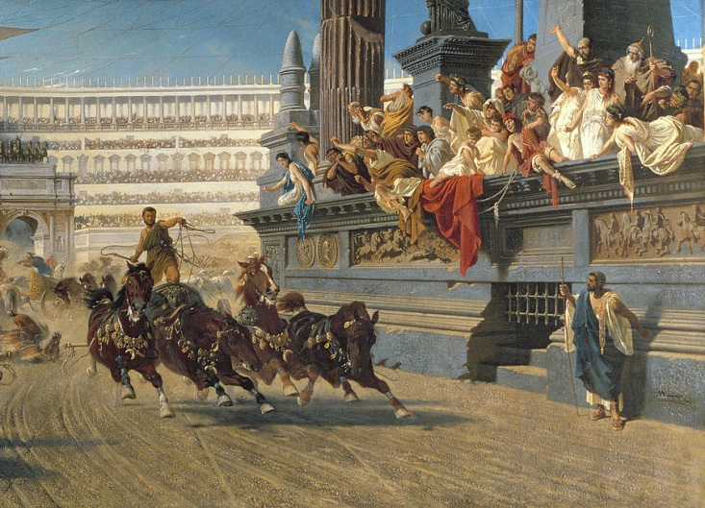

Slide 24
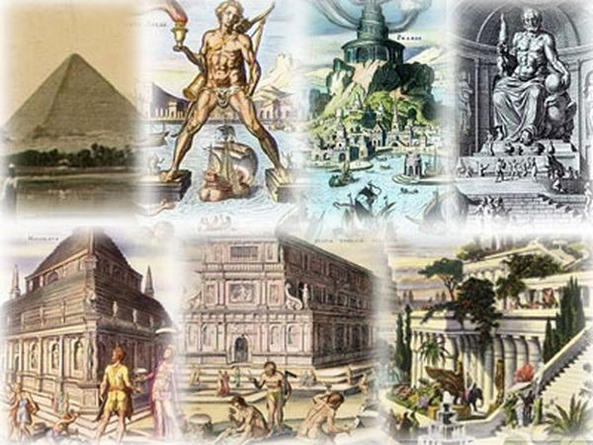
3 тур- изобретения

Slide 25
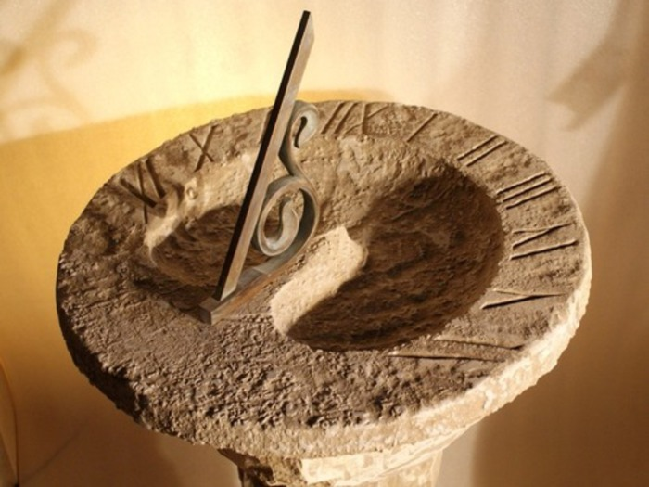
Задание 3
Определите страну в которой было сделано данное изобретение
За правильное определение страны и за названное изобретение по 1 баллу.
Всего 2 балла.

Slide 26
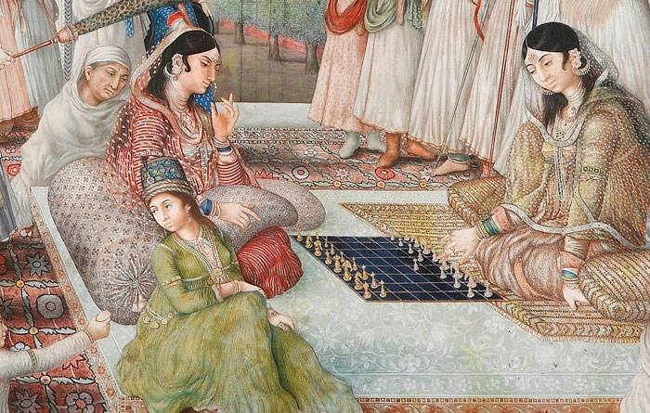

Slide 27
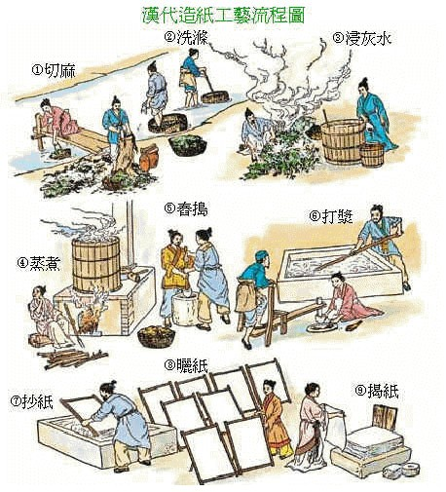
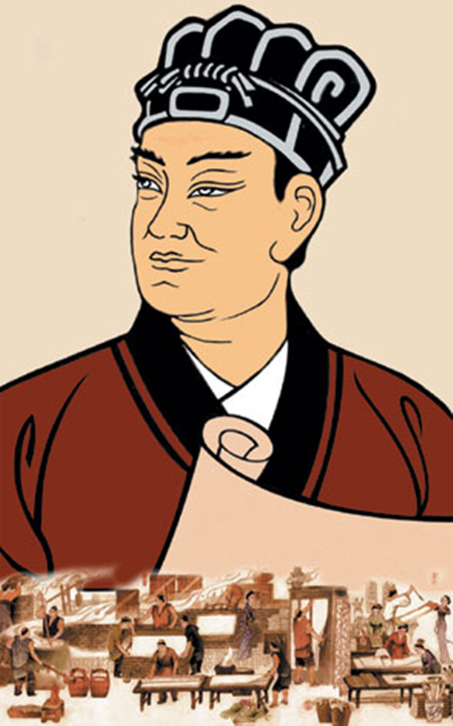
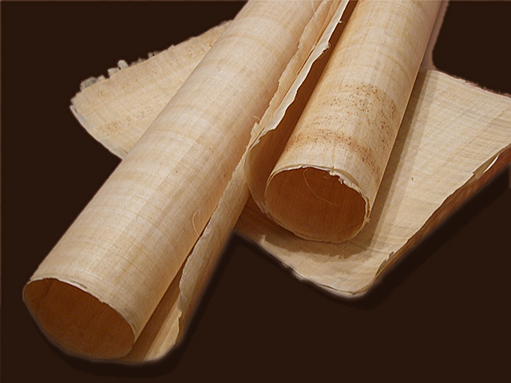
Цань Лунь

Slide 28
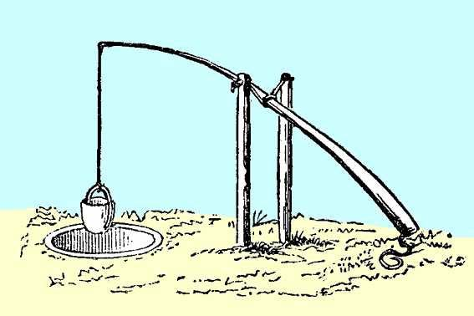

Slide 29
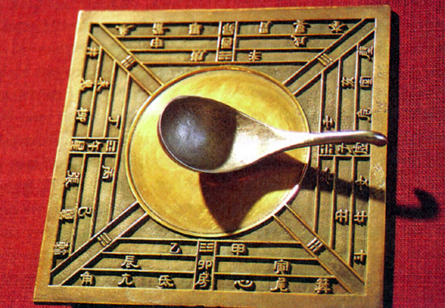

Slide 30
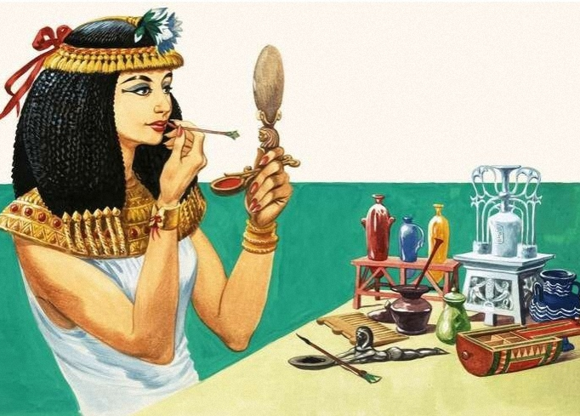

Slide 31
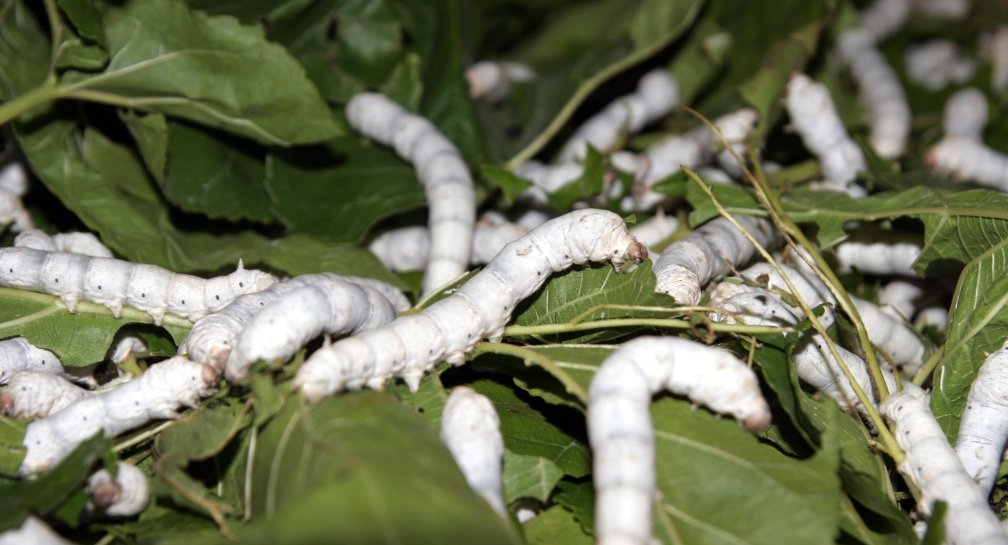
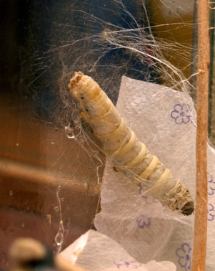
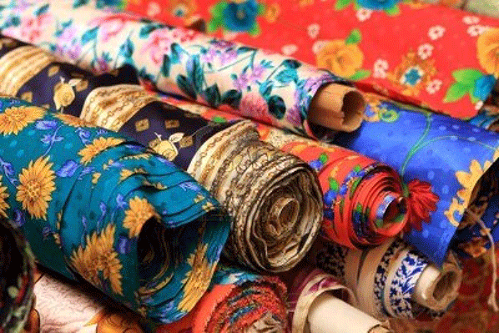
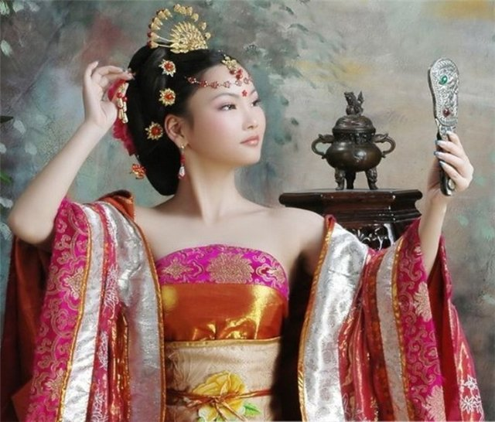

Slide 32
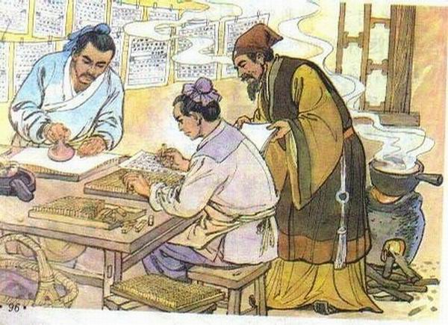

Slide 33
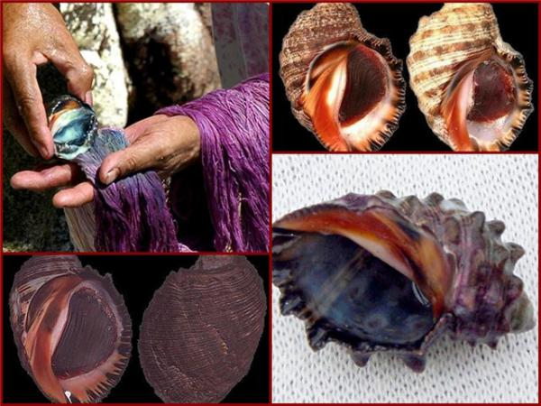

Slide 34
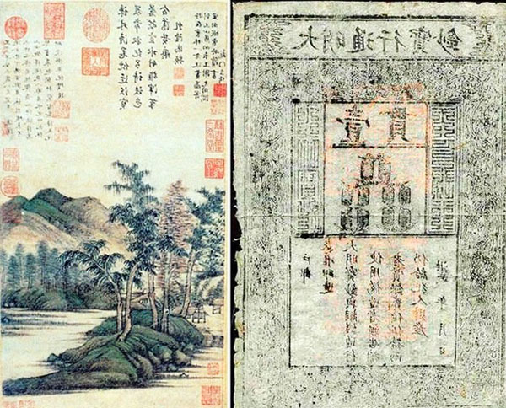

Slide 36
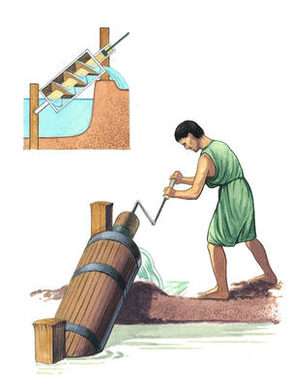

Slide 37
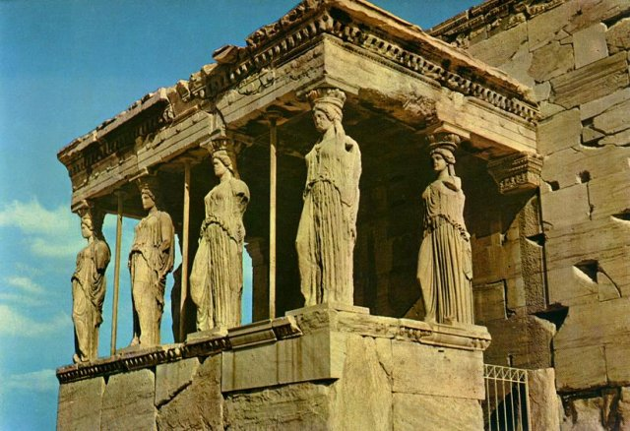

Slide 38
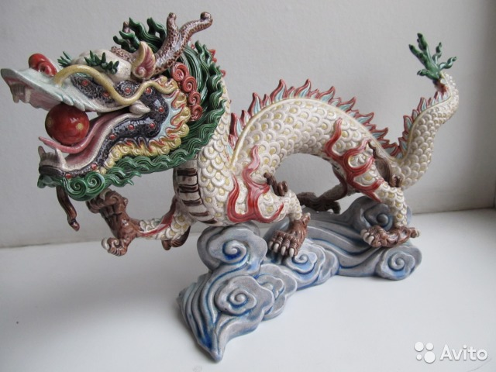

Slide 39
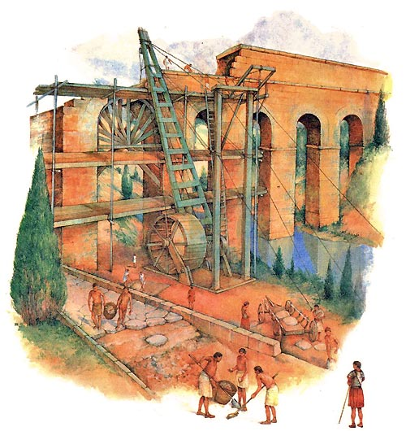
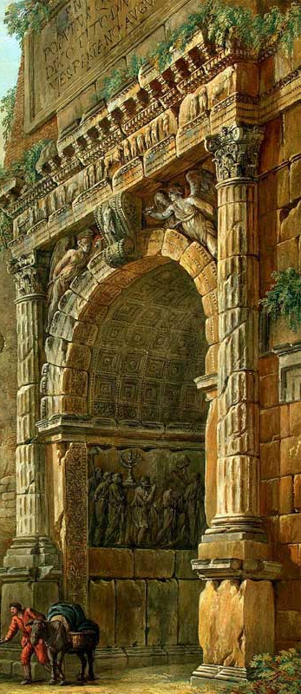

Slide 43
4 тур- важнейшие даты

Slide 44
Задание 4.
Определите событие и назовите дату.
За правильно названное событие и дату по 1 баллу
Всего 2 балла

Slide 52
Томас Коул Путь империи - разрушение

Slide 57
Пятый тур - личности
Задание 5
Назовите историческую личность
За правильный ответ - 1 балл

Slide 65
Заключительный тур античные фразеологизмы

Slide 66
Назовите античный фразеологизм и объясните его значение
За правильно названный фразеологизм – 1 балл, за его объяснение -1 балл
Всего 2 балла

Slide 74
Бернар Пикар Тантал.

Slide 76
Джон Уильям Уотерхаус

Slide 85
Список используемых источников
Литература
История древнего мира 5 класс. Вигасин А.А., Годер Г.И., Свенцицкая М «Просвещение», 2015 г.
Интернет-источники:
https://ru.wikipedia.org
Источники иллюстраций:
https://yandex.ru/images/search?text=%D0%B0%D0%BD%D1%82%D0%B8%D1%87%D0%BD%D1%8B%D0%B5%20%D1%81%D0%BE%D0%BE%D1%80%D1%83%D0%B6%D0%B5%D0%BD%D0%B8%D1%8F&stype=image&lr=20243&noreask=1&source=wiz
https://yandex.ru/images/search?text=%D0%B8%D0%B7%D0%BE%D0%B1%D1%80%D0%B5%D1%82%D0%B5%D0%BD%D0%B8%D1%8F%20%D0%B4%D1%80%D0%B5%D0%B2%D0%BD%D0%B5%D0%B3%D0%BE%20%D0%BC%D0%B8%D1%80%D0%B0&stype=image&lr=20243&noreask=1&source=wiz
https://yandex.ru/images/search?text=%D0%B0%D0%BD%D1%82%D0%B8%D1%87%D0%BD%D1%8B%D0%B5%20%D1%84%D1%80%D0%B0%D0%B7%D0%B5%D0%BE%D0%BB%D0%BE%D0%B3%D0%B8%D0%B7%D0%BC%D1%8B&lr=20243

